Slide 1
Formation git - basique
Comprendre git pour l’utiliser tous les jours

Slide 2
Sommaire
Basique
Découverte de git
Hands-on : premiers pas avec git
Les notions de base
Hands-on

Slide 3

Découverte de git

Slide 4
Qu’est-ce que git ?
Wil Shipley (‏@wilshipley): Sweet god I hate git.
Isaac Wolkerstorfer (‏@agnoster): @wilshipley git gets easier once you get the basic idea that branches are homeomorphic endofunctors mapping submanifolds of a Hilbert space.
Ne pas confondre les forges (Github, Gitlab, Bitbucket) avec le protocole Git

Slide 5
Petite histoire de git
git a été créé en 2005, par Linus Torvalds pour gérer le noyau linux
BitKeeper ne pouvait plus être utilisé gratuitement
De très nombreuses branches vivant en parallèle
Une gouvernance très distribuée
Besoin de pouvoir forker
Besoin de rapatrier des features choisies

Slide 6
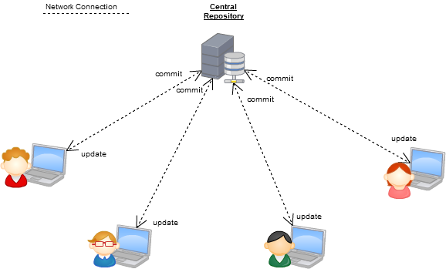
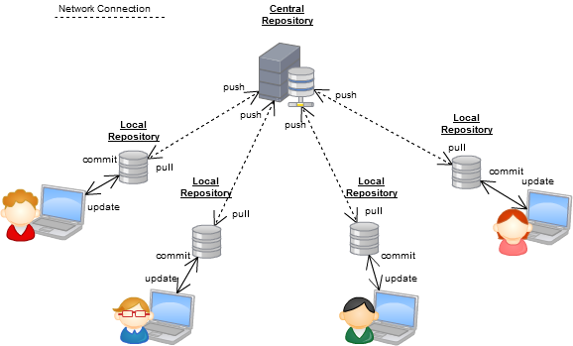
Particularités de git
DVCS vs VCS

Slide 7
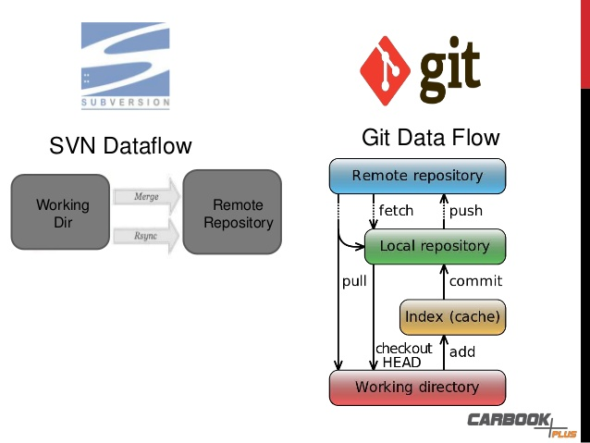
git n’est pas SVN
Plus complexe…
…mais plus de possibilités
Nouveaux concepts
Il faut bien comprendre :
Les différents états d’un fichier
La différence entre une branche locale et distante
La synchronisation entre les dépôts

Slide 8

Hands-on : premiers pas avec git

Slide 9
Exercice : Premières commandes et prise en main
Mettre en place son environnement local pour annoter les commits
git config --global user.name "Guillaume Genoud"
git config --global user.email ggenoud@groupemutuel.ch
git config --global color.ui true
Vérifier les informations dans le fichier .gitconfig (dans H:\)

Slide 10
Exercice : Créer un premier repo. en local et ajouter un fichier
Création d’un premier repo git :
mkdir monrepo
cd monrepo
git init
On ajoute un fichier et on le commit…
touch readme.txt
git add readme.txt
git status
git commit -m "added read me“
On vérifie notre commit
git status
git log
git add . ou git add –all permettent d’ajouter tous les fichiers du dépôt
Questions :
● La commande git init --bare crée un repository central. A quoi sert ce type de repo. ?
● Qui a le même hash de commit que moi ?

Slide 11
Exercice : Supprimer un fichier du repo
On ajoute un fichier et on le commit…
touch myfile.txt
git add myfile.txt
git status
git commit -m "added myfile"
git status
git log
Pour supprimer un fichier du repo. : git rm à la place de git add puis commit
git rm myfile.txt
git status
git commit -m "remove myfile"
git status
git log

Slide 12
Exercice : Ignorer un fichier ou un dossier pour ne pas l’envoyer dans le repo
Ajoutez un fichier .gitignore à la racine du repo. pour ignorer le dossier target lors d’un build maven
Vous pouvez employer les syntaxes suivantes :
**.pyc
*.pyc
/src/data
/app/*.pyc
App
!/target/.gitkeep
Question :
● Comment commiter un dossier vide sous git ?

Slide 13
Les notions de base

Slide 14
git n’est pas SVN : vocabulaire
Notions SVN | Notions git
trunk | master
branch | branch
tag | tag
revision | hash (SHA-1 sur 40 caractères)
Commandes SVN | Commandes git
checkout | clone
commit | commit
update | -
revert | checkout
log | log

Slide 15
Un repo. local
git clone crée un repository local, sur votre poste
Cela permet une grande rapidité lors des commits, de la création des branches, etc…
Pas besoin d’être connecté au réseau pour faire des commits
Vous pouvez vous permettre de faire autant de commits que souhaité (donc les conserver bien atomiques)
Il est possible de retravailler son historique en local
Cela implique cependant que git consomme beaucoup d’espace disque

Slide 16
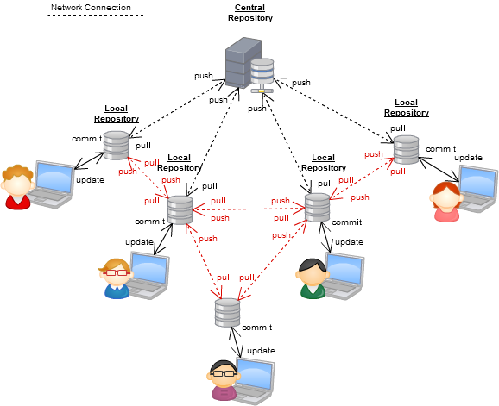
Dépôts distribués

Slide 17
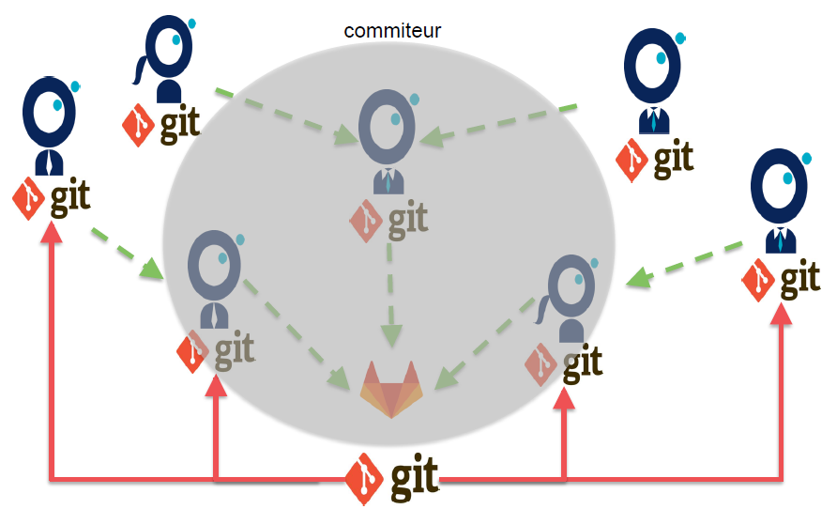
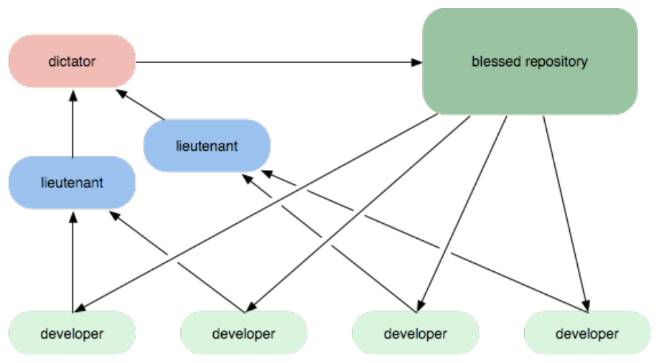
Modèles décentralisés

Slide 18
Etats d’un fichier – Les trois zones
git status permet de savoir l’état des différents fichiers

Slide 19
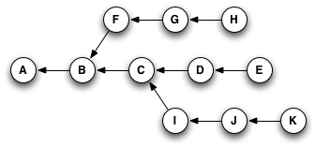
Représentation des commits
Représentationsous forme de graphe
https://learngitbranching.js.org/
https://marklodato.github.io/visual-git-guide/index-en.html
https://www.miximum.fr/blog/enfin-comprendre-git/

Slide 20
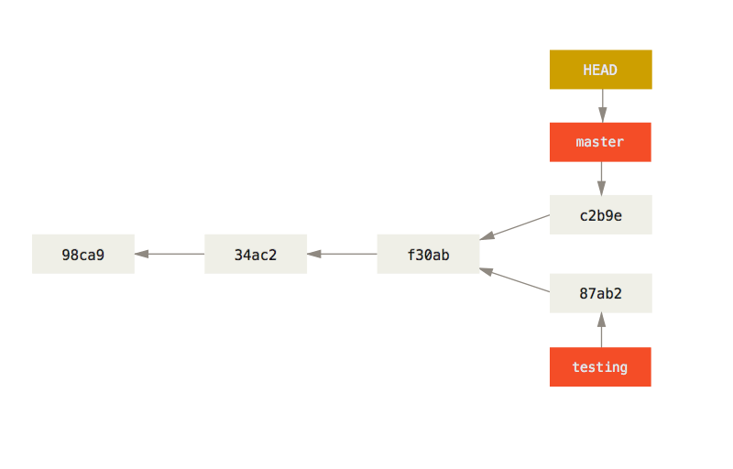
Représentation des branches
Les branches sont des étiquettes pointant sur un commit
L’étiquette HEAD pointe vers le commit qui sera le parent du prochain commit

Slide 21
Hands-on : comprendre les basiques de git

Slide 22
git help
git help
Retourne la liste des commandes regroupées « par type »
git help <command>
Redirige sur une page web local expliquant la commande ({gitbash_home}/mingw64/share/doc/git-doc/)
Exemple: git help commit
git help tutorial

Slide 23
Commits & Diff
git commit –m « mon message de commit »
commit les fichiers dans le stage
git commit –am « message »
=> « git add . » et « git commit -m » (ne prends pas en compte les nouveaux fichiers ajoutés)
git commit –amend
Modification du dernier commit (Attention!!! Réécriture de l’histoire)
Comparer l’état entre le dernier commit et…
git diff : les dernières modifications non stagées
git diff --cached : les dernières modifications stagées
git diff --shortstat (ou --stat)

Slide 24
Exercices: Commits & Diff
Modifiez le fichier readme.txt une première fois en ajoutant du texte à l’intérieur
Affichez les changements
Créez un fichier phpinfo.php avec <?php phpinfo(); ?> à l’intérieur
Commitez vos changements avec l’option -am
Que se passe t-il ?
Commitez le fichier phpinfo.php en amendant le dernier commit

Slide 25
Log
git log
Sha1, author, date, commentaire
git log --graph
git log --p {filename}
Tous les commits du fichier
git log –stat
Lister les fichiers et leurs modifications des commits

